Slide 1

Operasjon Dagsverk
En solidarisk ungdomsorganisasjon

Slide 2
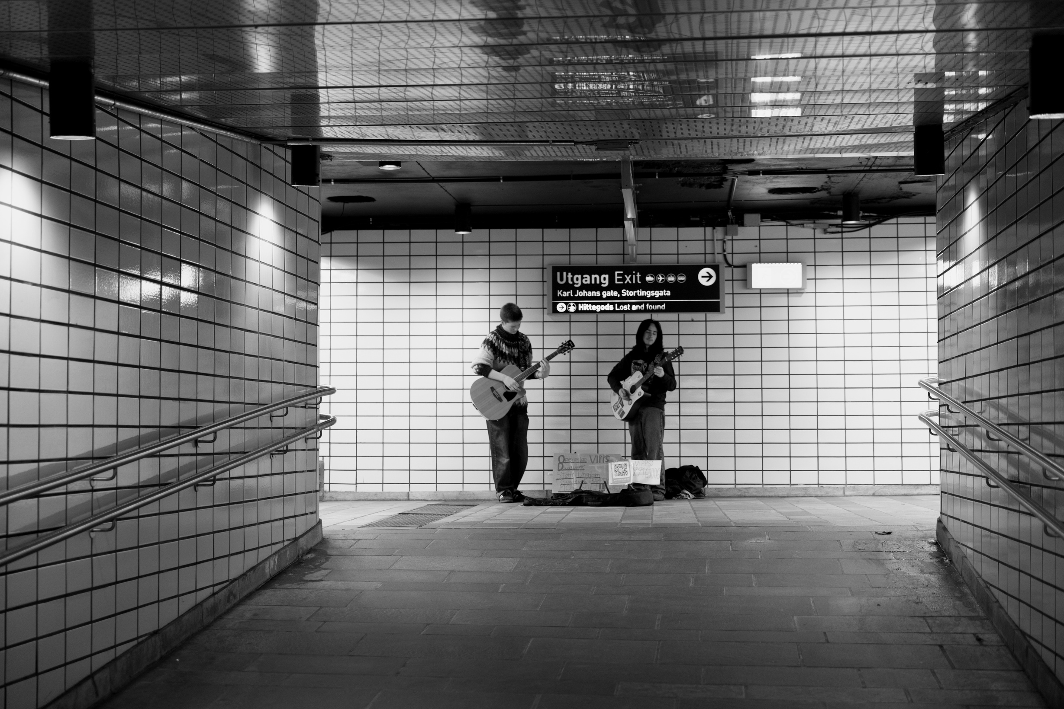
Ett dagsverk betyr mye
Ideen om en aksjonsdag hvor ungdom i Norge donerer én dag av sin utdanning i solidaritet med ungdom i det globale sør ble til i 1964.
OD er mer enn bare OD-dagen. Ungdom lærer om globale problemstillinger og får en mulighet til å engasjere seg.
Kunnskapsgrunnlaget blir lagt under Internasjonal Uke (IU) og handlingen skjer på OD-dagen.
Notes:
Operasjon Dagsverk er Norges største solidaritetsaksjon av, med og for ungdom.
Helt siden 1964 har ungdommer i Norge gitt én dag av sin utdanning for å hjelpe ungdom i andre deler av verden.
Om du snakker til lærere/foresatte: Så kanskje mange av dere også har deltatt?

Slide 3
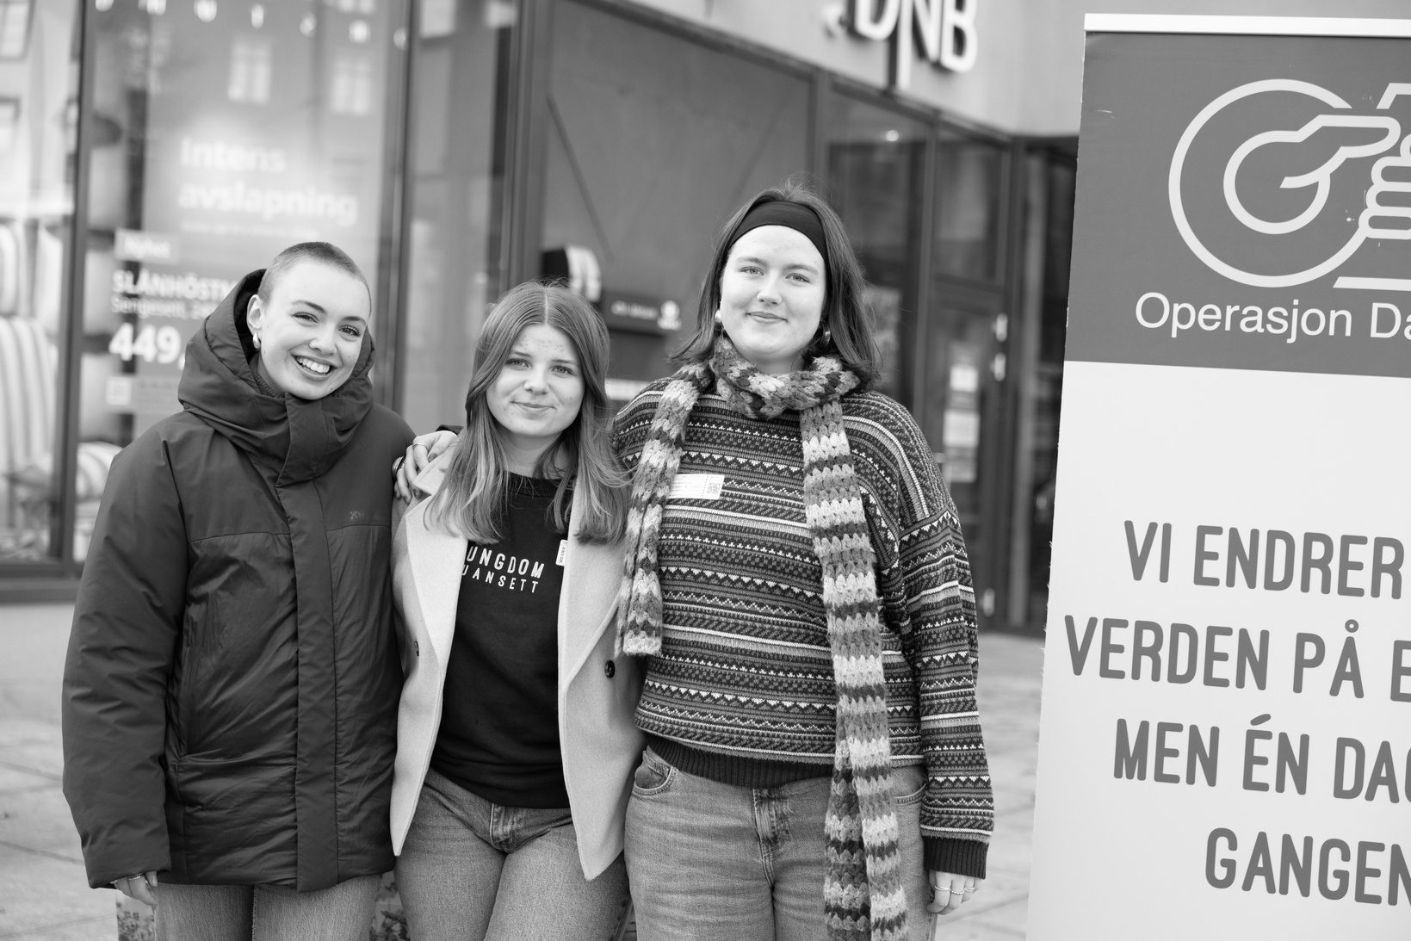
Ungdom i alle ledd
AV tre tusen frivillige ungdommer i Norge
MED hundre tusen elever på Norske skoler
FOR ungdom i prosjektland
Notes:
OD er av, med og for ungdom. Det er ungdom som arrangerer OD på skolen, ungdom som jobber på OD-dagen og ungdom som mottar pengene som tjenes inn.
Om du snakker til lærere/foresatte:
Men deres rolle som voksne er også viktig. Dere må legge til rette for og støtte opp om elevenes engasjement!

Slide 4
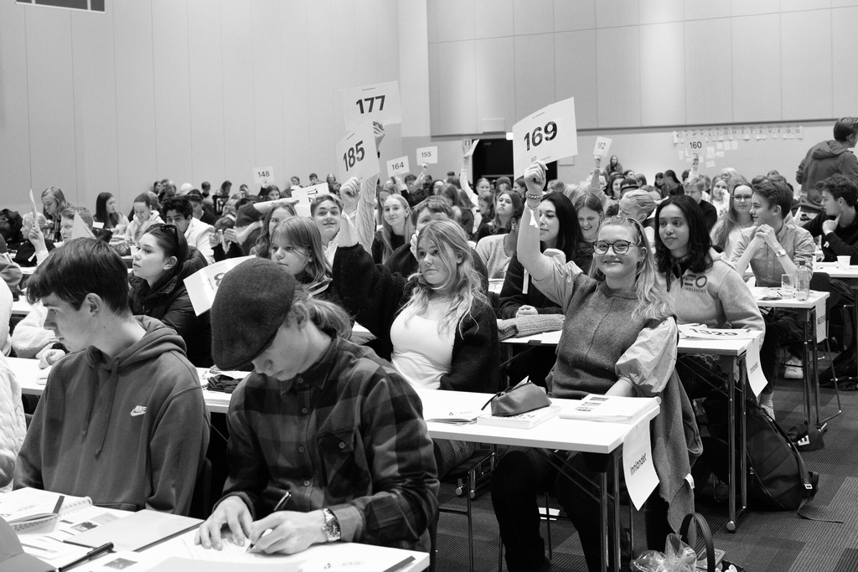
Prosjektet velges på Elevtinget hvert år
Når prosjektet er valgt, lager OD årets kampanje, med mål om å engasjere ungdommene.
Prosjektet starter opp påfølgende år, og varer i 3–5 år etter det.
OD passer på at ungdommene står sentralt i alle våre pågående prosjektet.

Slide 5
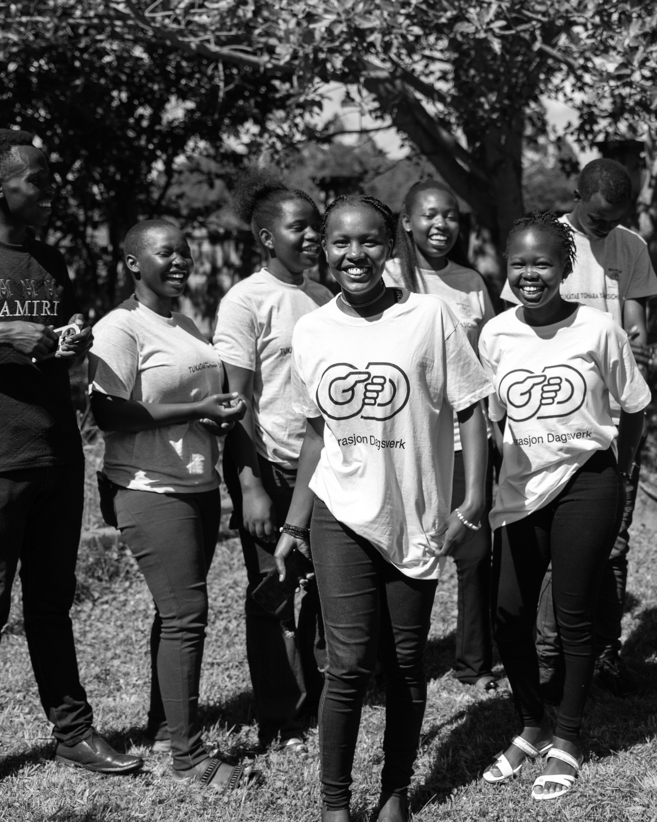
ÅRETS PROSJEKT:
MOT BARNEEKTESKAP OG OMSKJÆRING AV JENTER I KENYA OG TANZANIA.
Notes:
Bare fordi noe er vanlig betyr det ikke at det er riktig. I Kenya og Tanzania blir jenter utsatt for barneekteskap og smertefull omskjæring av underlivet – skadelige skikker som frarøver dem retten til å bestemme over egen kropp og eget liv.
Årets OD, i samarbeid med FOKUS, støtter ungdom i prosjektlandene i kampen mot barneekteskap, tenåringsgraviditet og ulovlig omskjæring av jenter.
Ungdommen du ser på bildet leder selv kampen for sine rettigheter – og for varig endring. Vi står i solidaritet med dem.

Slide 6

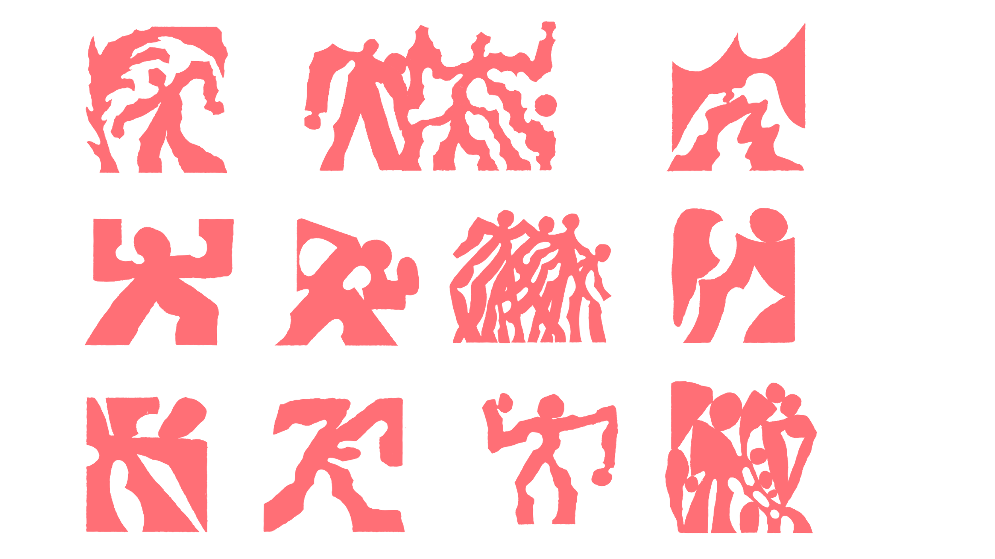
OMSKJÆRING AV JENTER = KJØNNSLEMLESTELSE
  Betyr å fjerne eller skade jenters ytre kjønnsorgan. Anses som tortur.
  Gjøres for å kontrollere jenters seksualitet og reproduksjon
  Alvorlige og langvarige konsekvenser fysisk og psykisk. I verste fall død.
BARNEEKTESKAP
  Ekteskap inngått før en eller begge parter er 18 år, som oftest under tvang
  Barnebruder får ikke gå på skolen og blir gravide før kroppen er klar
  Graviditet, utrygg abort og fødsel tar flest liv blant tenåringsjenter i utviklingsland
Notes:
(Les punktene på sliden)

Slide 7
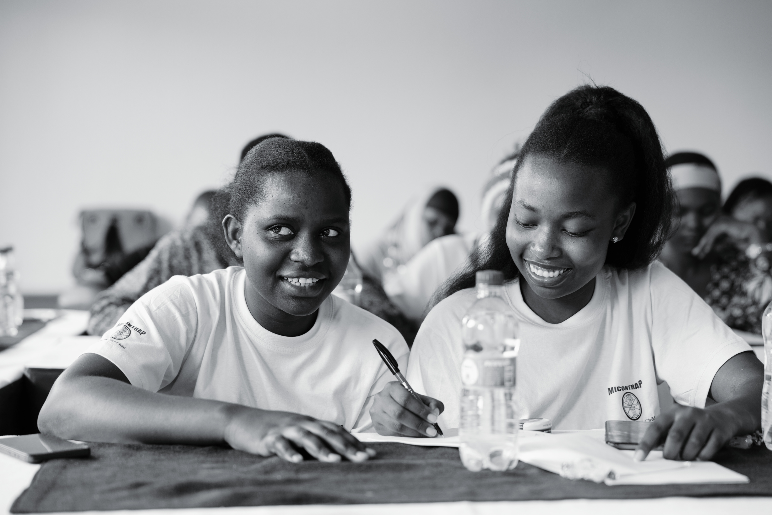
LØSNINGER
1.
Mobilisere ungdom, ungdomsorganisasjoner og lokalsamfunn i kampen!
Gi støtte, beskyttelse og helsehjelp til utsatte jenter!
Påvirke myndigheter til å håndheve lover og gjennomføre vedtatt politikk!
2.
3.
FOKUS SAMARBEIDER MED LOKALE ORGANISASJONER I PROSJEKTLADENE.
Notes:
Pengene som jobbes inn vil bedre tilbudet for utsatt ungdom.
Helt konkret vil pengene gå til (les punktene i på sliden)

Slide 8


ÅRETS KAMPANJE:
Notes:
OPPFØR DEG USKIKKELIG!
Endring skjer ikke uten motstand!
Vi oppfordrer alle til å oppføre seg "uskikkelig", for å stanse de skadelige skikkene i Kenya og Tanzania. Sammen.

Slide 9



SELVBESTEMMELSE
KJØNNSROLLER
TRADISJONER
Notes:
Temaene i årets OD-kampanje handler om problemstillinger som er svært relevante for ungdom – både i Kenya og Tanzania, og her i Norge. De inviterer til refleksjon rundt vår egen kultur: hva som er bra, og hva som kan endres til det bedre.
Selvbestemmelse:
Retten til å bestemme over egen kropp og eget liv er grunnleggende. Seksualitet, grensesetting og å finne trygghet i egne valg og verdier.
Kjønnsroller:
Hvilke forventninger møter man bare fordi man er gutt eller jente? Hvilken makt har ett kjønn, som et annet kjønn ikke har?
Tradisjoner:
Bare fordi noe er vanlig betyr det ikke at det er riktig. Hvilke tradisjoner er verdt å beholde og endre?

Slide 10
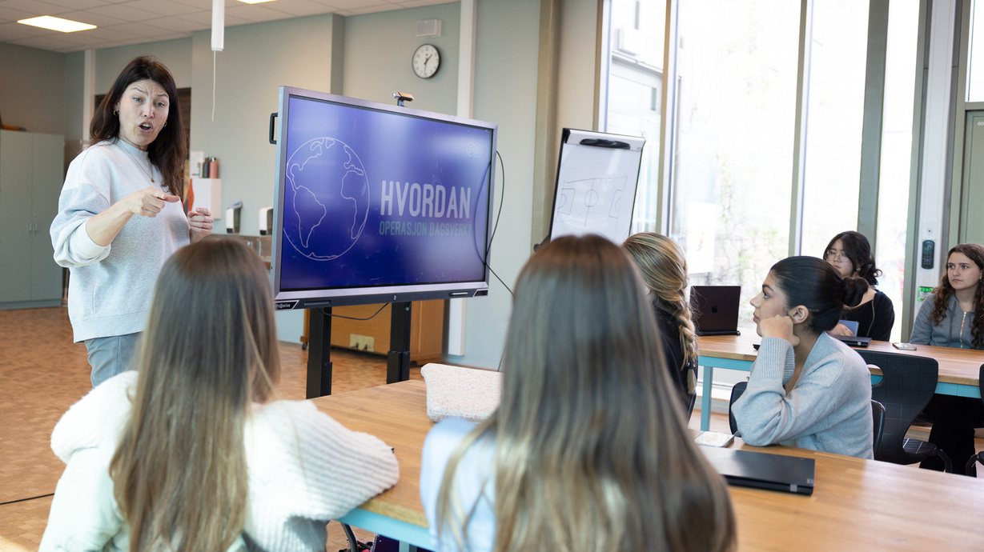
OD i undervisningen
  OD tilbyr spennende foredrag, filmer, øvelser, undervisningsopplegg i tråd med LK20- od.no/undervisning
  Tverrfaglige temaer gir ulike, men gjensidig avhengige, innfallsvinkler til undervisningen om årets prosjekt
  Elevmedvirkning og demokratisk deltakelse
Notes:
På od.no finnes undervisningsopplegg, praktiske øvelser, en temaside og filmer om årets prosjekt. Og tematikk og global urettferdighet generelt.
Alt er gratis å ta i bruk.
OD kommer også på besøk for å holde foredrag om årets prosjekt, verdensproblematikk og/eller for å gjennomføre en øvelse (4 hjørner)(Mer info på od.no/foredrag).

Slide 11
OD PÅ *NAVN PÅ SKOLEN din*
Her er tanken at dere kan fortelle litt om hva dere planlegger på deres skole, av aktiviteter eller helt andre ting.
Selvfølgelig bare hvis dere ønsker

Slide 12
HVA NÅ?
  Ta en titt på od.no
  Bruk undervisningsressursene på od.no/undervisning (til lærere)
  Tips om od.no/jobber og od.no/jobb
  Spre ordet om behov for jobber til bekjente
Notes:
Helt til sist vil jeg bare komme med følgende oppfordringer:
Ta en titt på od.no for å forstå hva årets prosjekt handler om, og hvilke ressurser som er tilgjengelig for elevene.
Er du lærer? bruk undervisningsressursene på od.no/undervisning, de kan enkelt tas i bruk i ordinær undervisning.
Trenger elevene hjelp til å skaffe jobb? Tips dem om od.no/jobber og od.no/jobb.
Om de lager sin egen jobb, ved f.eks å selge boller, tips dem om å lage en QR-kode for å få betalt!
Kjenner dere noen som ønsker å bidra? De kan lyse ut jobber på od.no/ansett eller kontakte skolen direkte for jobber til elevene.
Og aller viktigst: støtt opp om elevenes engasjement!!

